Slide 1
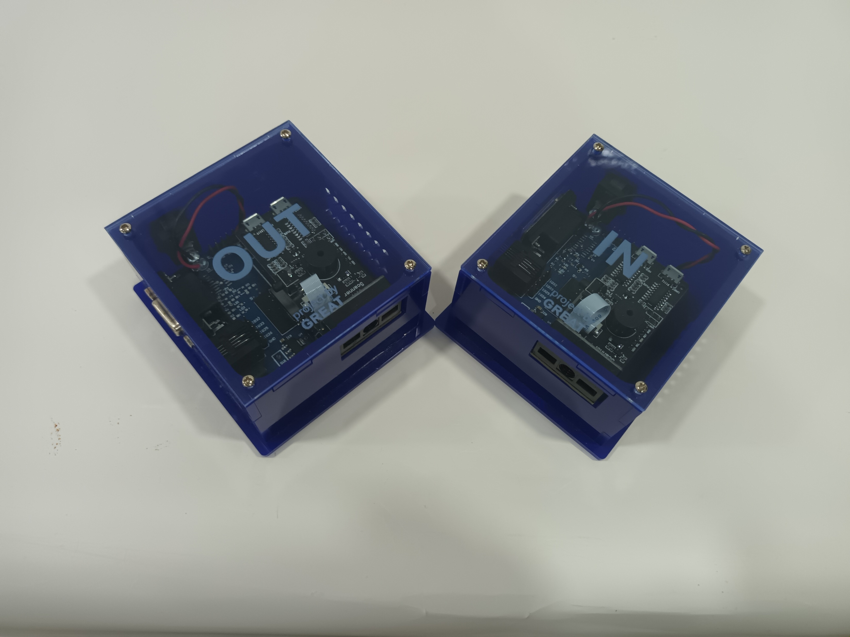
Production Project

Slide 2
ความเป็นมาของ Production Project
เกิดจากความต้องการของบริษัท ที่ต้องการระบบเช็คเวลาการเข้า - ออกของพนักงานในแต่ละวัน

Slide 3
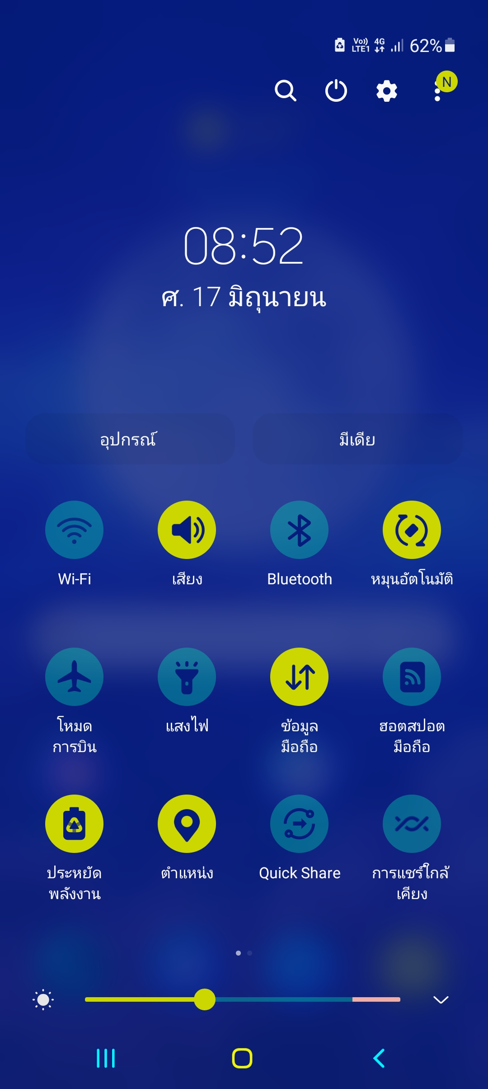
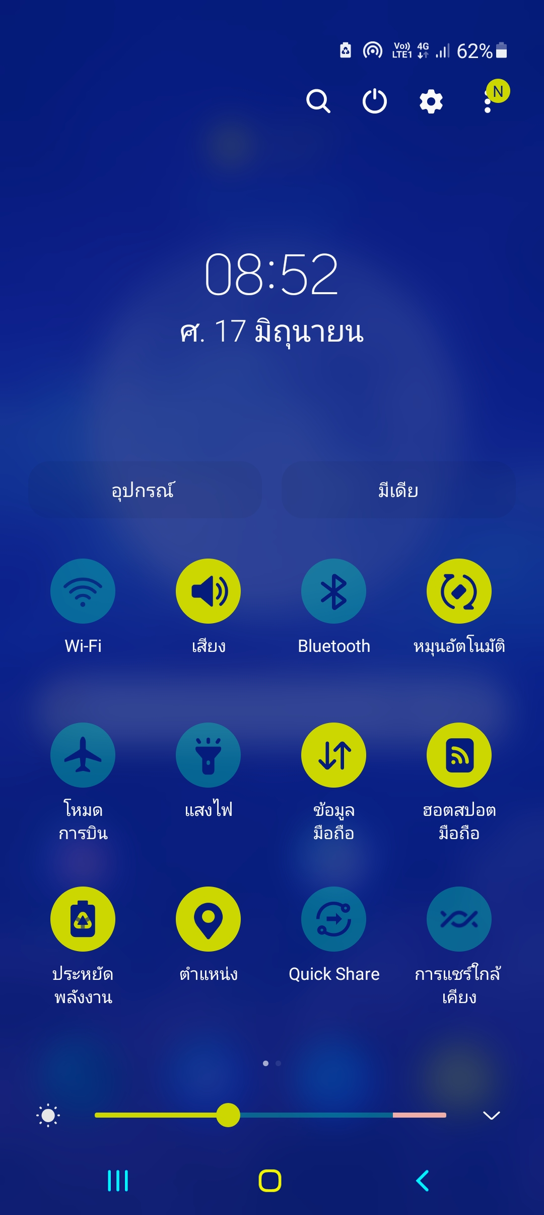
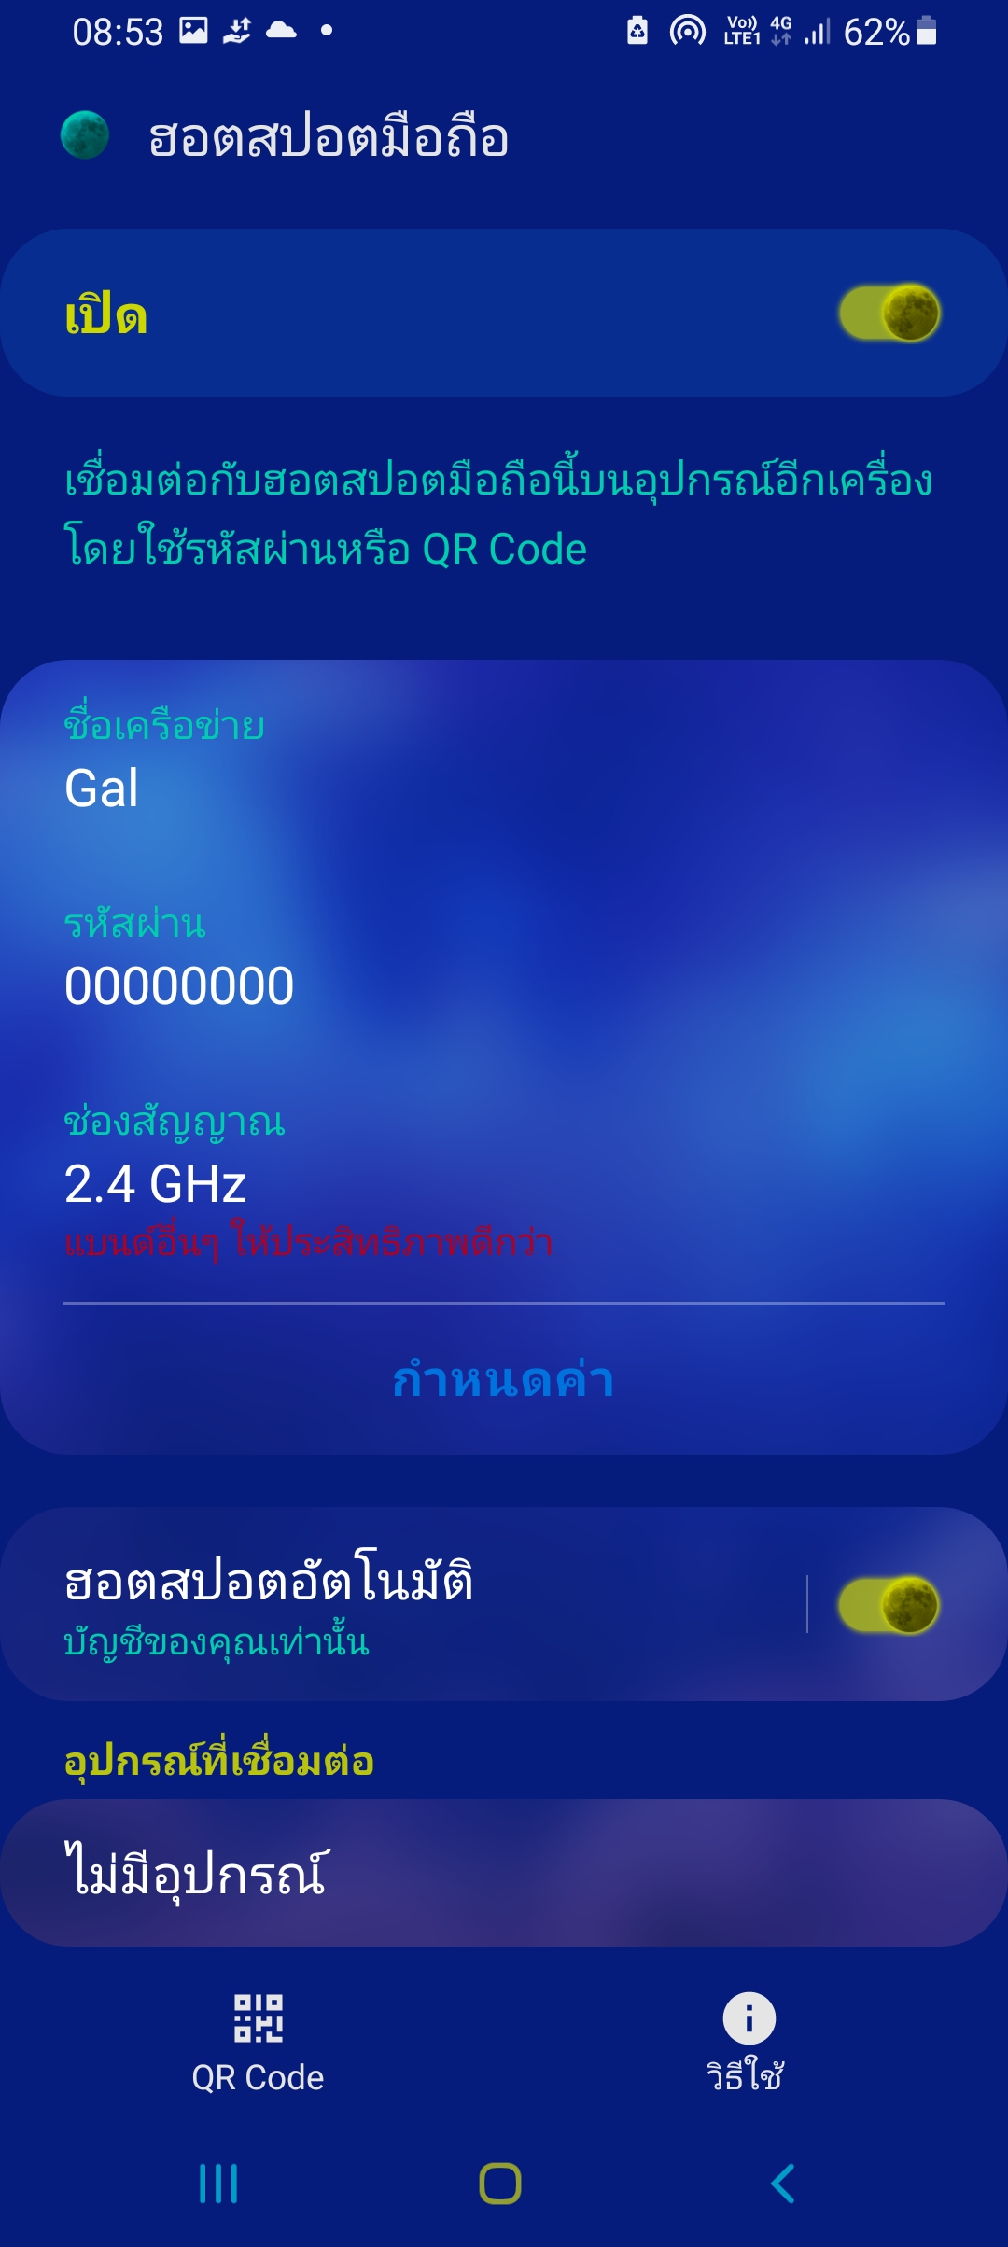
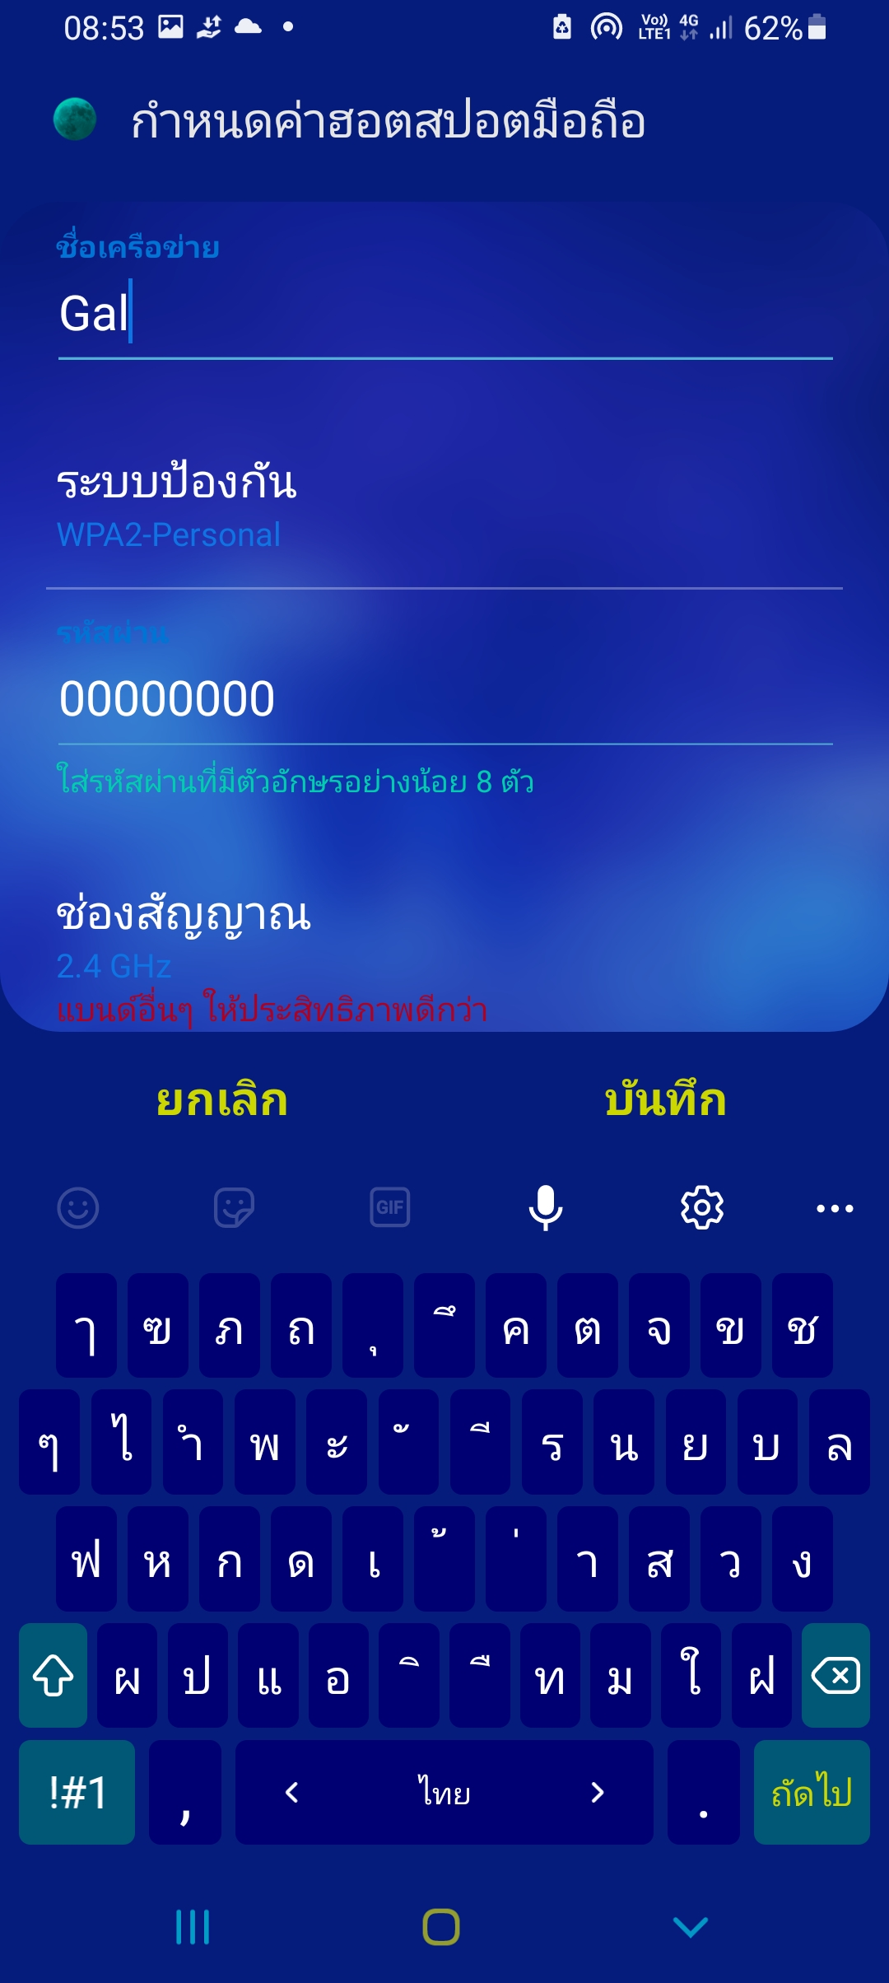
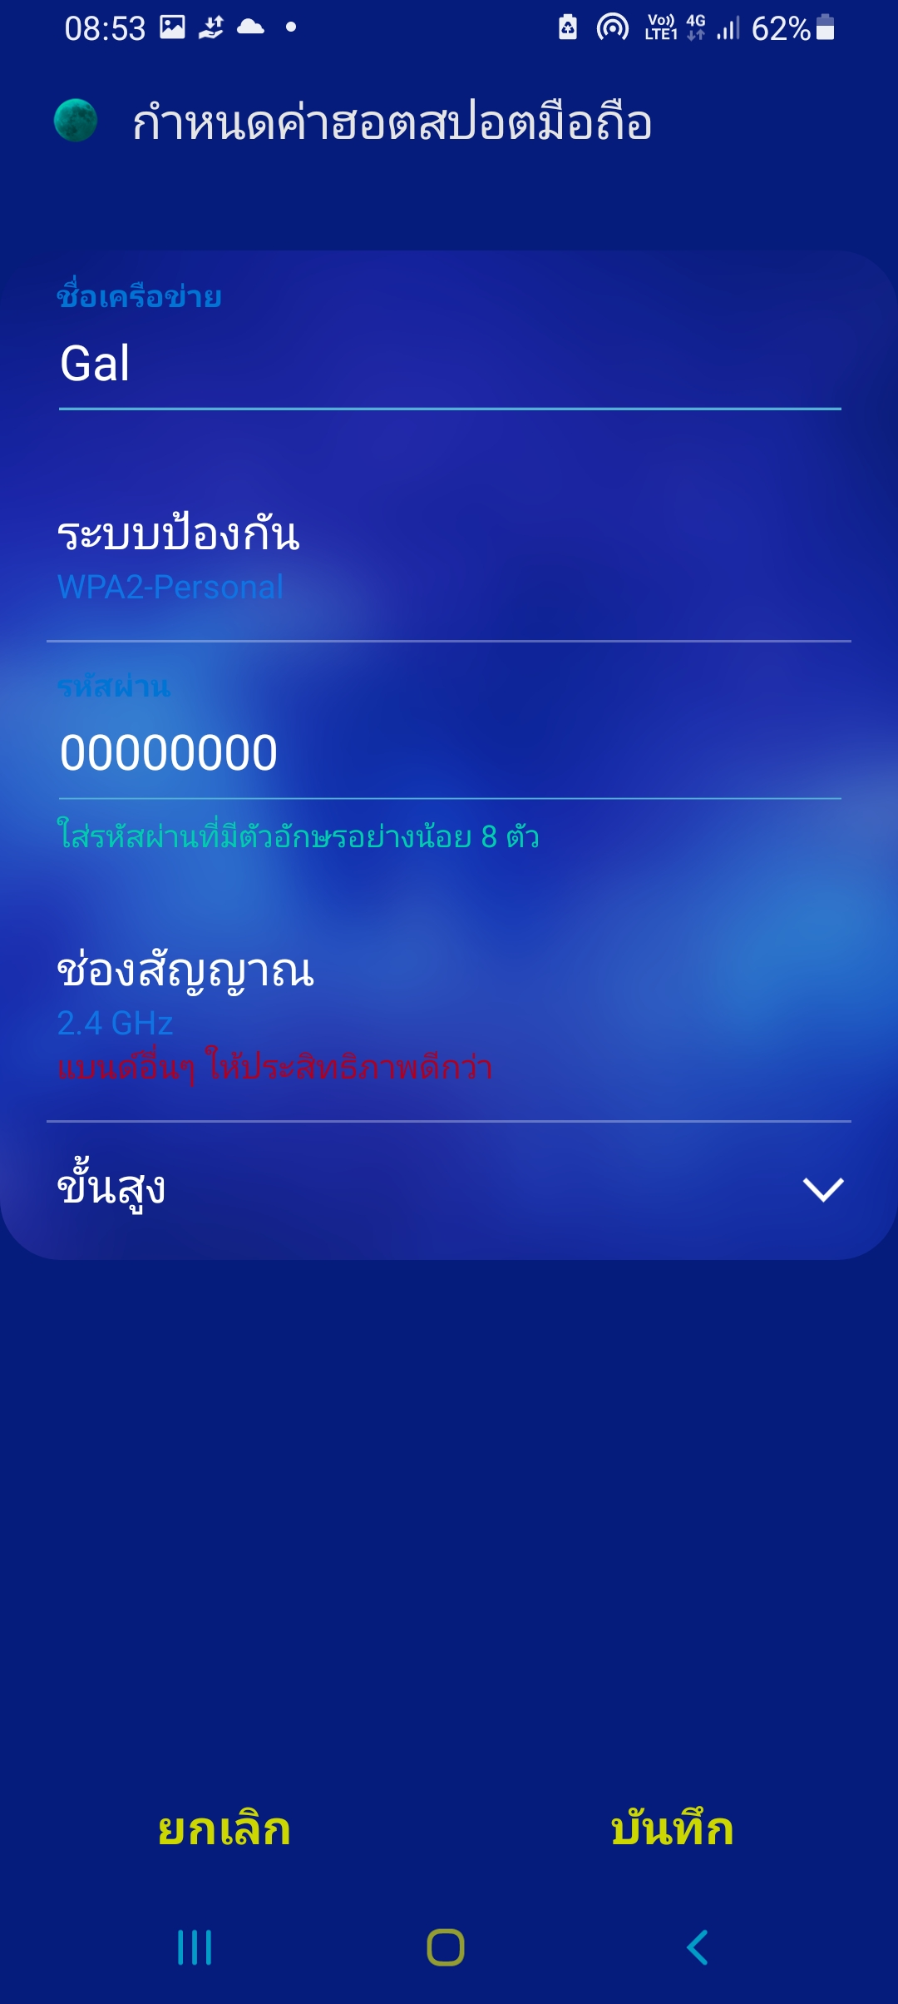

คู่มือการใช้งานสำหรับ android
เปิดข้อมูลมือถือ
เปิดฮอตสปอตมือถือ
กดกำหนดค่า
แก้ไขชื่อเครือข่ายเป็น Gal ถ้าไม่ใช่ Gal
กดค้างที่ฮอตสปอตมือถือ
แก้ไขระบบป้องกันเป็น 00000000 ถ้าไม่ใช่ 00000000
กดบันทึก
แก้ไขช่องสัญญาณเป็น 2.4GHz ถ้าไม่ใช่ 2.4GHz

Slide 4
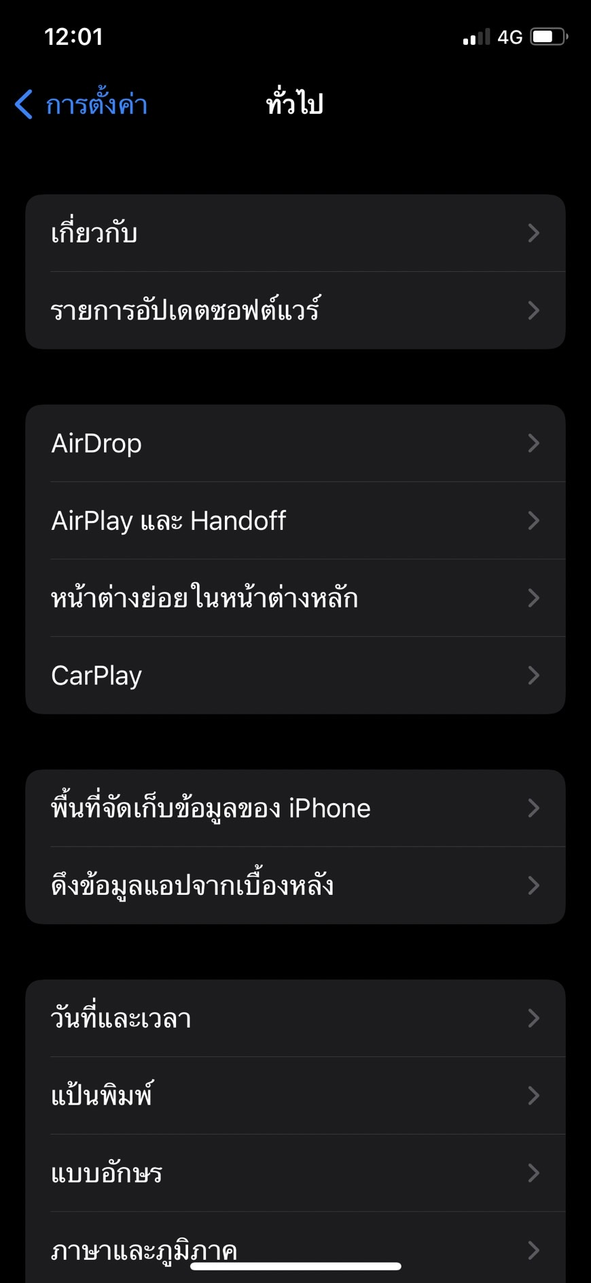
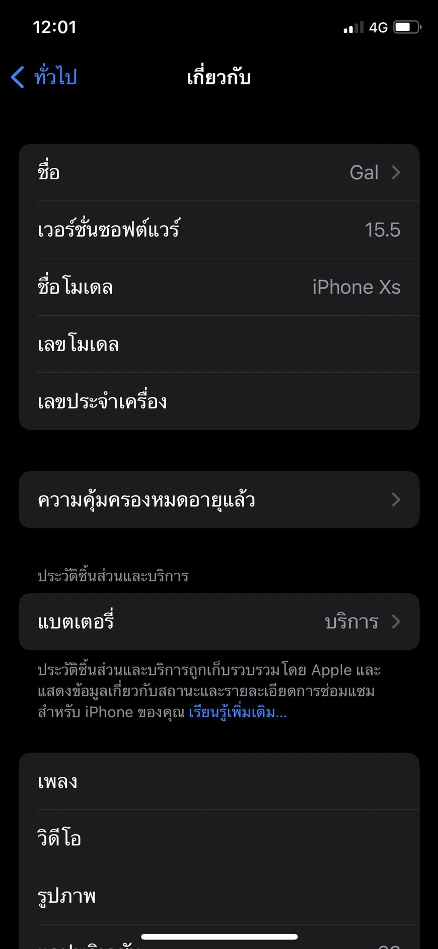
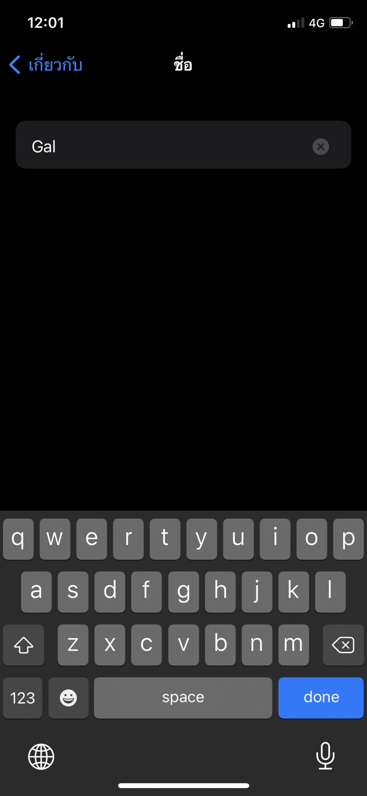
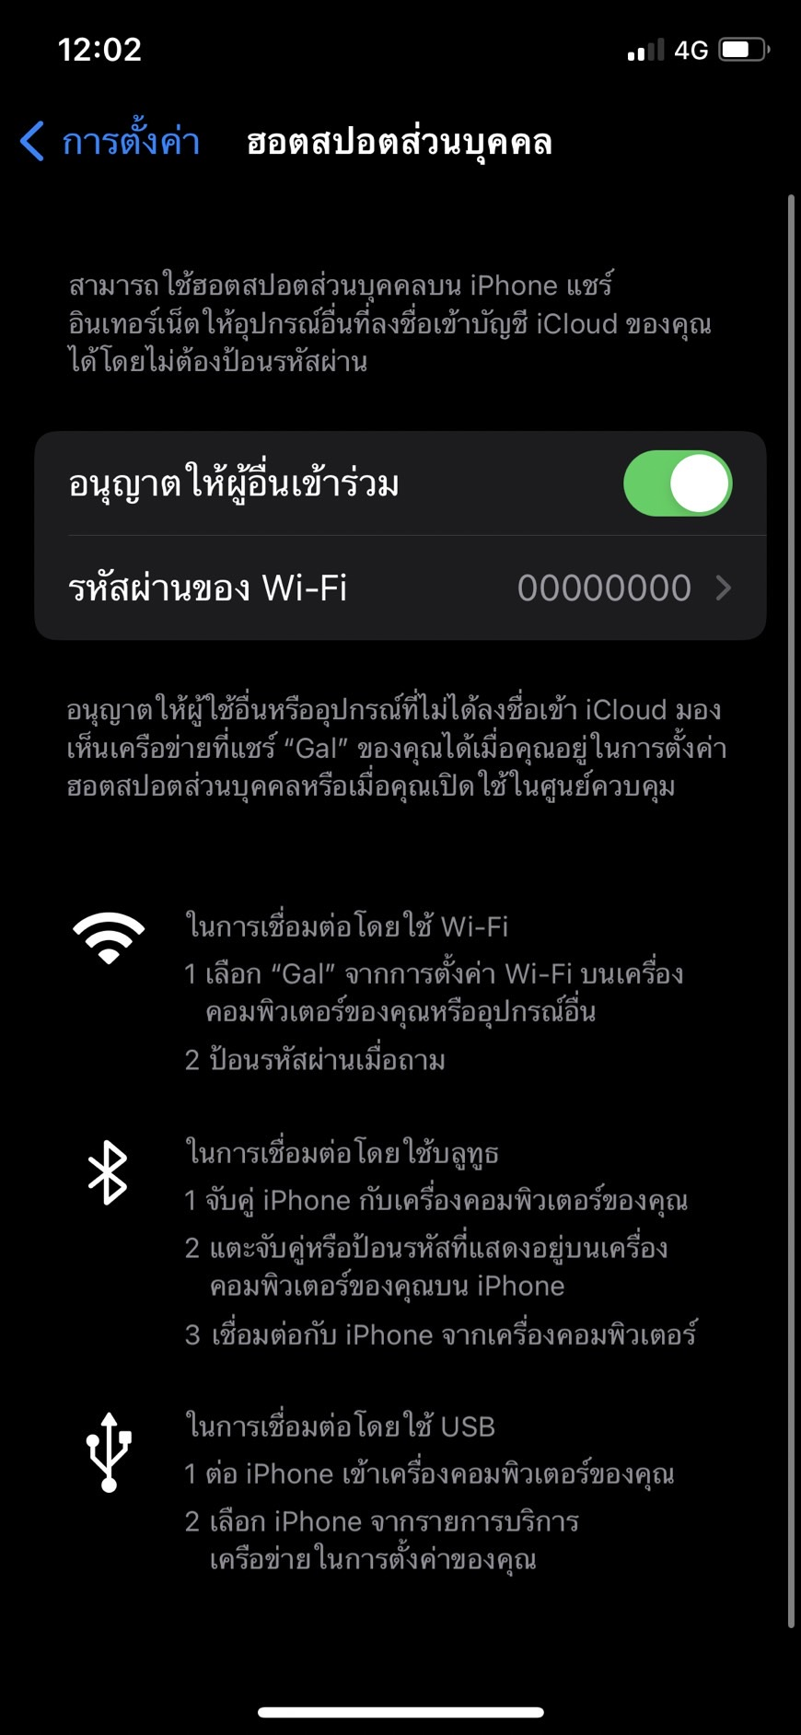
คู่มือการใช้งานสำหรับ ios
เปิดการตั้งค่า
เปิดการตั้งค่า
ถ้าชื่อไม่ใช่ Gal ให้เปลี่ยนชื่อเป็น Gal
เปิดฮอตสปอตส่วนบุคคล
กดที่เกี่ยวกับ
กดที่ชื่อ
กด done เพื่อ save ข้อมูล
เปิดอนุญาตให้ผู้อื่นเข้าร่วม
ถ้ารหัสผ่านไม่ใช่ 00000000 ให้เปลี่ยนรหัสผ่านเป็น 00000000

Slide 5
วิธีรับ barcode สำหรับคนไข้
copy link นี้ไปวางไว้ที่ Google Chrome หรือ บราวเซอร์อื่นๆก็ได้
https://barcoderandom.000webhostapp.com/

Slide 6
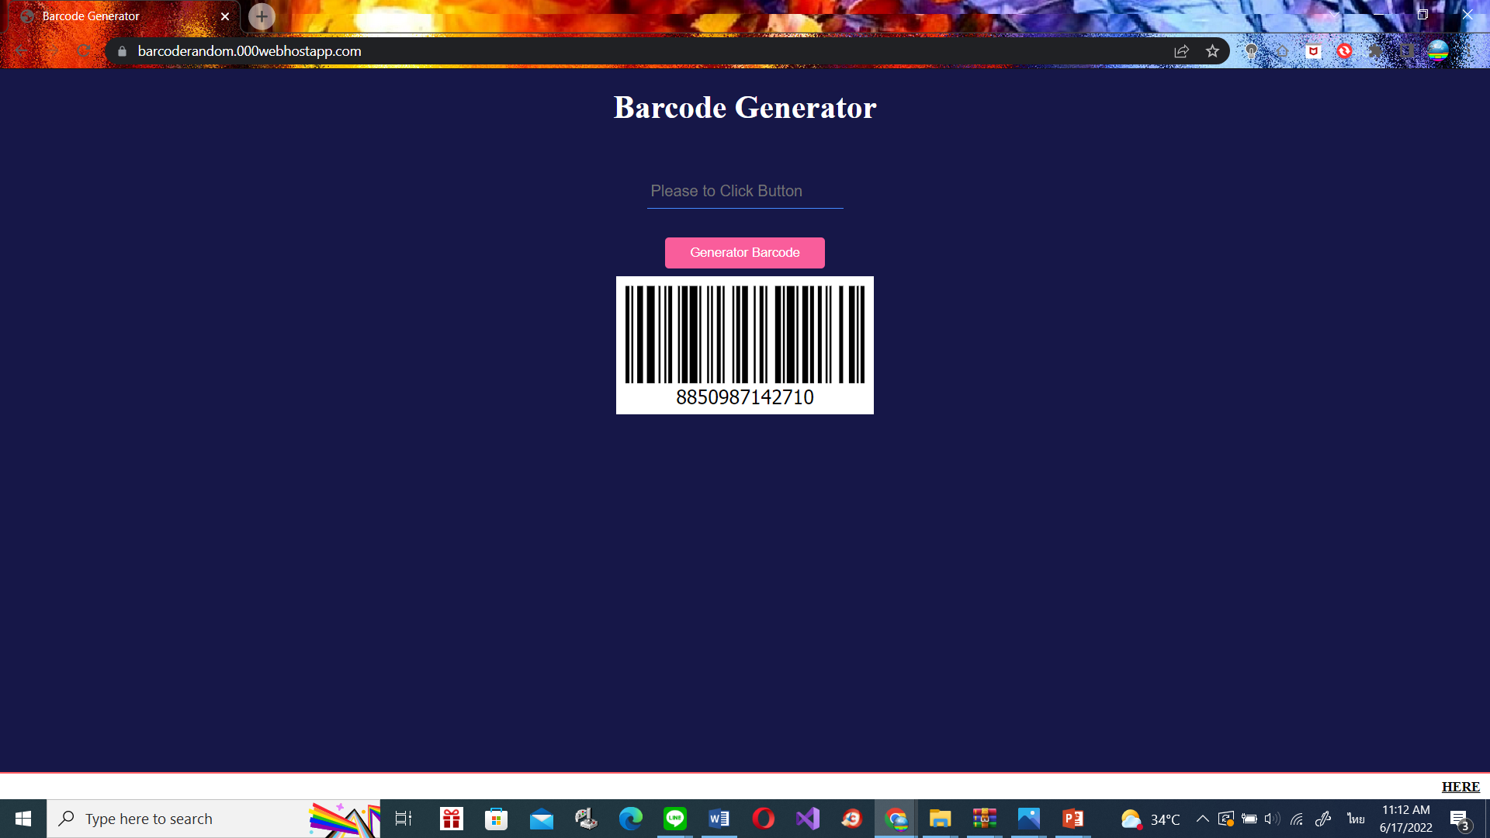
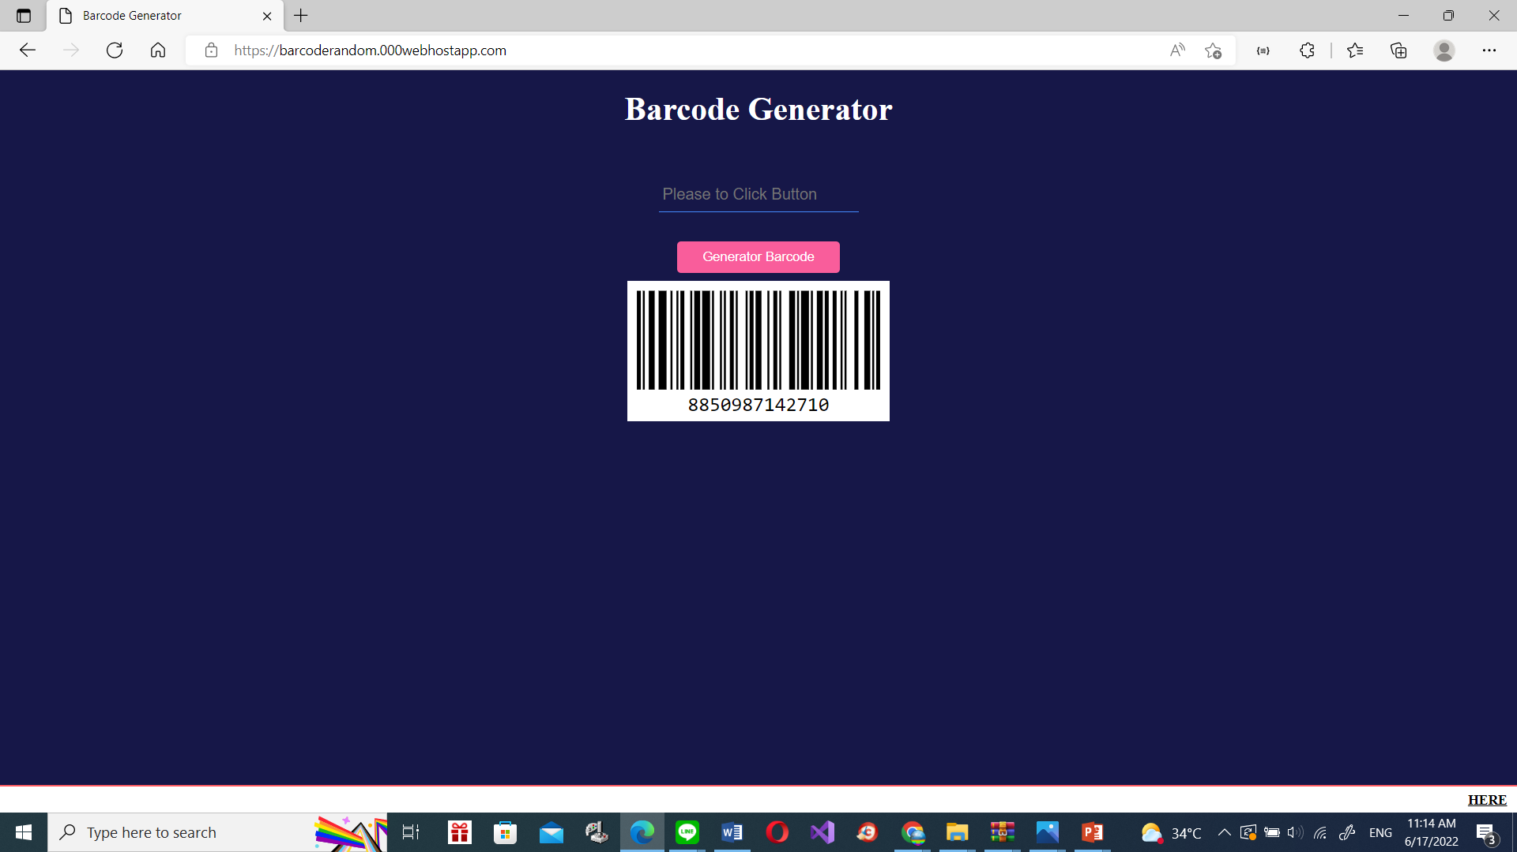
ภาพการแสดงผลในแต่ละ บราวเซอร์
Google Chrome
Microsoft Edge

Slide 7
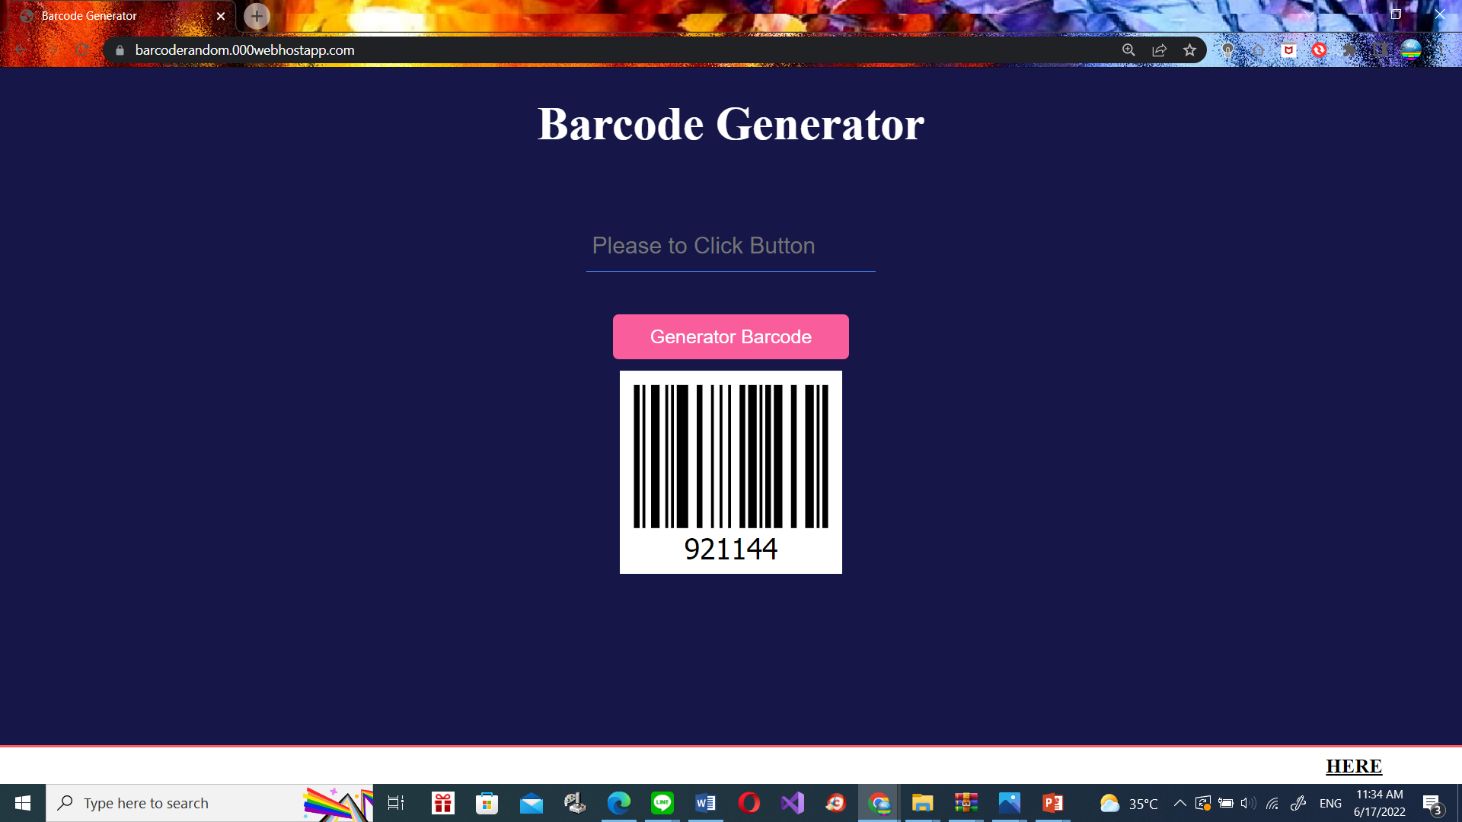
ถ้าต้องการเป็นสมาชิก
ให้กดที่ปุ่ม Generator Barcode แล้ว แคปรูปเก็บไว้ในมือถือ

Slide 8
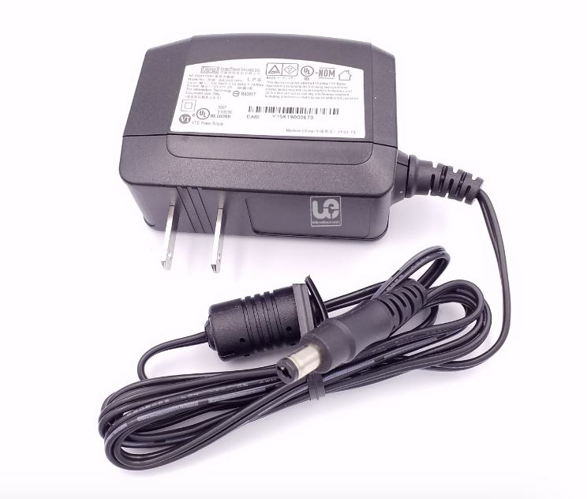
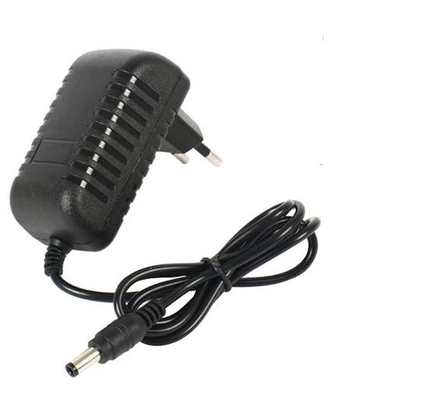
อุปกรณ์ที่จำเป็นต้องใช้
or
ac adapter dc 12v 0.5 a
หัวชาร์จขนาด 5.3mm.
ช่วยลดสัญญาณรบกวน
ac adapter dc 12v 0.5 a
หัวชาร์จขนาด 5.3mm.

Slide 9
THANK YOU

